Slide 1
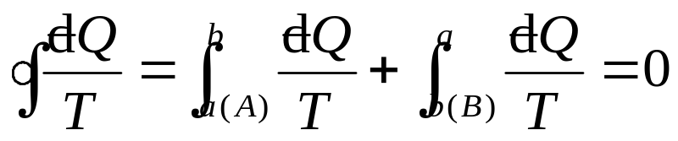

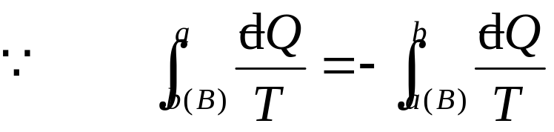


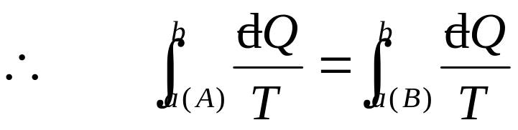




§5.3.2 熵和熵的计算
(一)态函数熵的引入
设想在 p – V 图上有 a→A→b→B→a 的任意可逆循环，它由路径 A 与 B 所组成,按克劳修斯等式，有
若在 a、b 两点间再画任意可逆路径 E，则必然有:

Slide 2
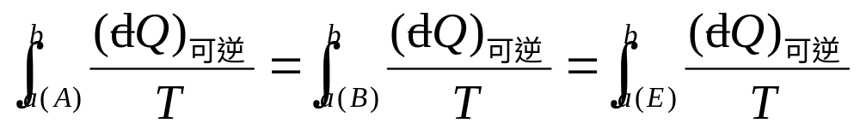
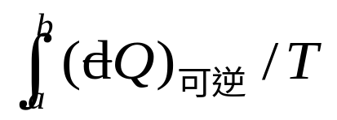
在第一定律中也曾指出，
功和热量都与变化路径有关，它们都不与系统状态有一一对应关系，因而都不是态函数。
但是
这就是说，积分
仅与处于相同初末态的 ( dQ )_{可逆}/ T 的数值有关，而与路径无关。

Slide 3
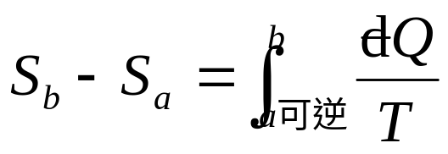
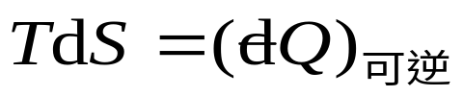
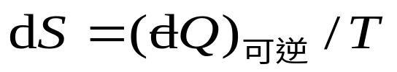
中的( dQ )_{可逆} / T 可逆的变化过程也仅与初末状态有关，与所选变化路径无关，我们把
称为熵(entropy)的变化量,
以符号 S 表示熵,它满足如下关系:
对于无限小的过程，上式可写为

Slide 4

用熵表示的热力学基本微分方程为:
这是同时应用热力学第一与第二定律后的基本微分方程，它仅适用于可逆变化过程。
虽然 ( dQ )_{可逆} 不是态函数的全微分 ，但在可逆变化过程中它被温度 T 除以后就是态函数熵的全微分。
在数学上把具有这类性质的因子[ 这里就是
( dQ )_{可逆}/ T ] 称为积分因子。

Slide 5
关于熵的说明:
（2）克劳修斯于1854年引入了熵这一状态参量，
熵的中文词意是热量被温度除的商。
（3）因 dQ 是广延量，T 是强度量，故熵也是广延量，显然 1摩尔物质的熵 S_{m} 是强度量。
（1）若系统的状态经历一可逆微小变化，它与恒温热源 T 交换的热量为( dQ )_{可逆}，则该系统的熵改变了dS = ( dQ )_{可逆}/ T 。

Slide 6
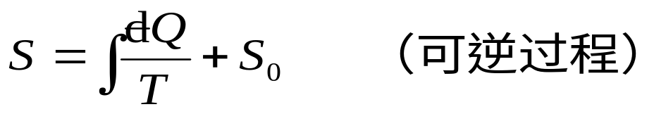
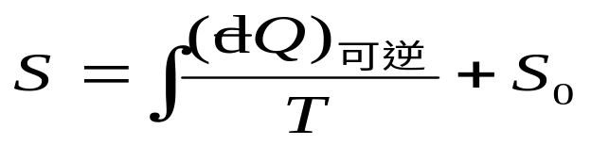
(二)关于熵应注意如下几点:
(1)熵的计算只能按可逆路径进行。
(2)熵是态函数。系统状态参量确定，熵就确定。
(3)若把某一初态定为参考态，则任一状态的熵可表示为
其中积分应是从参考态开始的路径积分。
S₀ 是参考态的熵，是任意常数。
(4)热力学只能定义:
它无法说明熵的微观意义，这是热力学这种宏观描述方法的局限性所决定的。

Slide 7
(5)虽然“熵”的概念比较抽象，很难一次懂得很透彻，但随着科学发展和人们认识的不断深入，人们已越来越深刻地认识到它的重要性不亚于“ 能量”，甚至超过“能量”。
1938年，天体与大气物理学家埃姆顿(R·Emden)在“冬季为什么要生火?”一文中写道：
“在自然过程的庞大工厂里，熵原理起着经理的作用，因为它规定整个企业的经营方式和方法，而能原理仅仅充当薄记，平衡贷方和借方”。

Slide 8


(三)不可逆过程中熵的计算
初末态均为平衡态的不可逆过程的熵变的计算有如下三种方法：
(1)设计一个连接相同初、末态的任一可逆过程，然后用下式计算熵
(2) 先计算出熵作为状态参量的函数形式，再以初、末两状态参量代入计算熵的改变。
(3) 若工程上已对某些物质的一系列平衡态的熵值制出了图表，则可查图表计算初末两态熵之差。

Slide 9
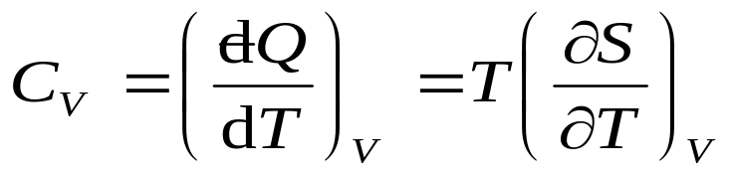
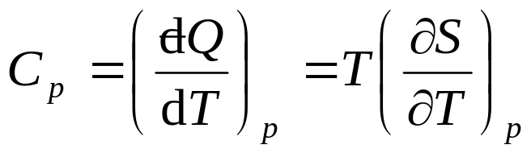
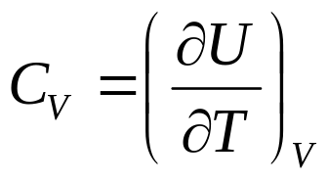
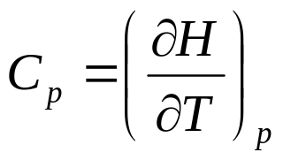
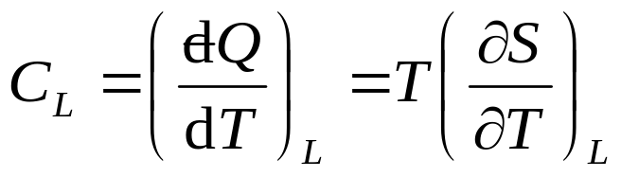
(四)以熵来表示热容
.
既然可逆过程中 T dS = dQ ,我们就可以用熵来表示 C_{V} 及 C_{p}
这是
之外的另一种表达式。一般情况下有
下标 “ L ” 表示沿某一可逆路径变化。

Slide 10
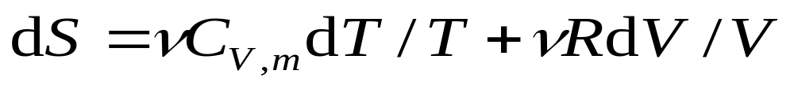
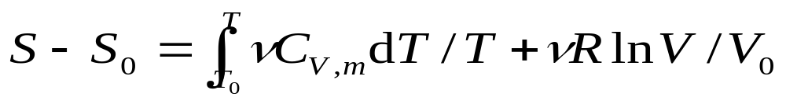
(五)理想气体的熵
可得 dS = ( dU + pdV )/T
对于理想气体，dU = νC_{V,m}dT, p = νRT/V 故有
由 T dS = dQ (可逆)
因理想气体 C_{v,m} 仅是 T 的函数，故对上式两边积分时可对每一个变量单独进行，得
如果温度变化范围不大，C_{v,m} 可近似认为是常数，则

Slide 11
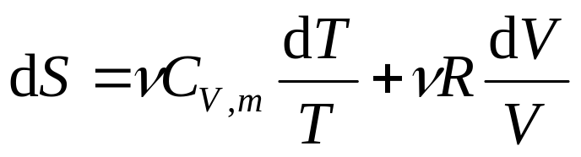
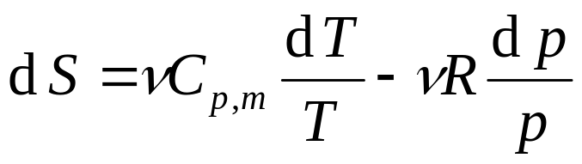
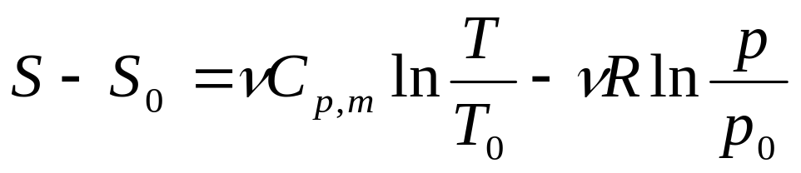
如果要求出以T、p 为独立变量的熵，则利用
pV =νRT
可得 dV/V = dT/T- dp/p
将它代入
可得

Slide 12
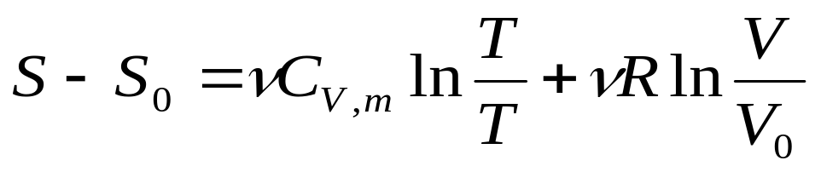
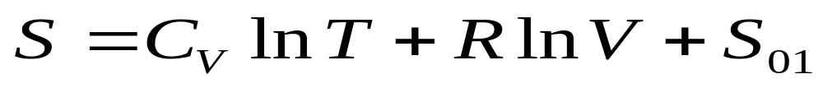
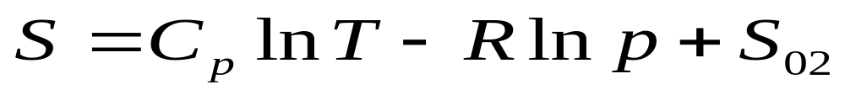
理想气体熵的公式:
利用上述公式计算熵变与过程是可逆、不可逆有没有关系?
无关，因为熵是态函数。

